Slide 1
ЕКОЛОГІЧНИЙ СЛІД
Наша планета велика, але через постійне зростання чисельності населення та потреб можливості Землі стають дедалі обмеженішими.
Вичерпуються ресурси, завдяки яким може існувати людство.

Slide 2
Планета Земля:
– 67 % – океан, який не використовує людина
– 4 % – водні простори, які людина інтенсивно використовує
– 11 % – скелі, піски, льодовики, землі, що неможливо використовувати
– 18 % – продуктивна земля, на якій живе людство

Slide 3
Протягом життя людина повинна їсти, пити, вдягатися й мати житло. Щоб задовольнити ці потреби, необхідні вода, енергія, будівельні матеріали, тканини, продукти харчування тощо. Частину цього добувають, а частину необхідно виготовляти.
Тому потрібна певна територія, з якої людина черпає необхідні для її життя ресурси.

Slide 4
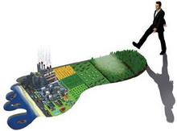
Цю територію науковці назвали
екологічним слідом.
Кожна держава має свій екологічний слід, індустріально розвинуті – більший, відповідно більшим є й негативний вплив на довкілля.

Slide 5
Екологічний слід є дуже різним в різних регіонах. У країнах, що розвиваються, він складає 1,14 га на душу населення. І ця площа впродовж 5 останніх років залишилась незмінною, тоді як кількість людей збільшилась у п’ять разів. Жителям країн таких як Китай, Індія та Бразилія потрібно 1,92 га. А у розвинених країнах слід становить 5,6 га, і ця цифра є стабільною останні 40 років, тоді як біоздатність впала на 45%.

Slide 6
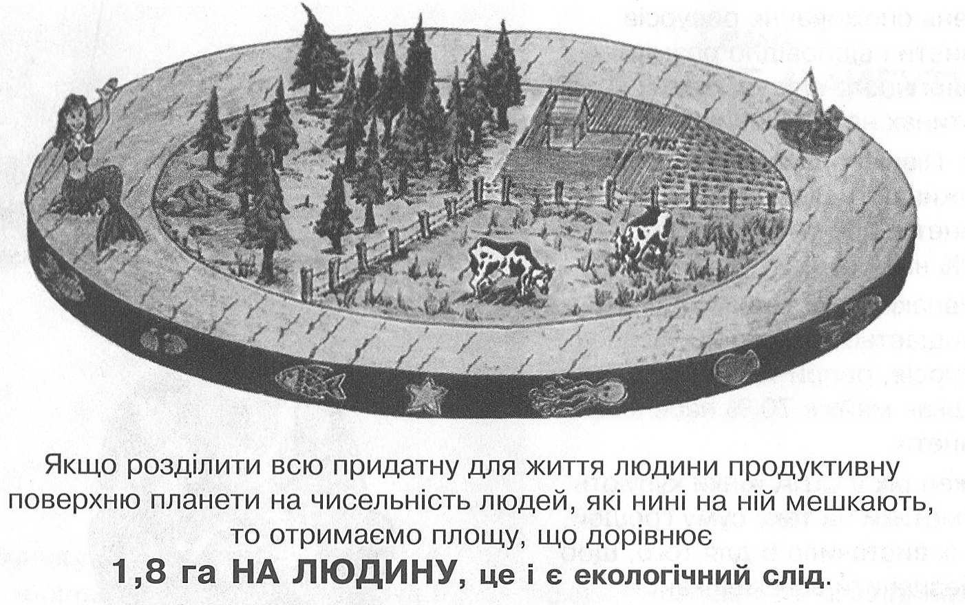

Slide 7
До десятки країн з найбільшим екологічним слідом належать Катар, Кувейт, Об’єднані Арабські Емірати, Данія, США, Бельгія, Австралія, Канада, Нідерланди та Ірландія.
В США – 12,2 га
В Європі – 6,3 га
В Бурунді – 1,5 га

Slide 8
Екологічний слід в Україні, відповідно до «Звіту живої планети 2012», становить 3,19 га на особу.
З них:
1,14 га орних земель,
0,03 га пасовищ,
0,17 лісів,
0,11 місць для риболовлі,
0,07 га землі для будинку.
Таким чином, Україна опинилась на 51-му місці серед 149 країн за площею, яку використовує для споживання ресурсів одна людина.

Slide 9
Розраховуємо свій особистий «Екологічний слід»!
№ | Твердження | Кількість балів
 | Житло
1 | Площа мого житла – до 60 м² | +7
2 | У мене велика простора квартира (від ) | +12
3 | Я живу в котеджі на дві сім’ї | +23
4 | Я живу у власному великому будинку | +33
 | Всього у розділі:
 | Всього у розділі / кількість людей, що мешкають у Вашому домі чи квартирі:

Slide 10
Розраховуємо свій особистий «Екологічний слід»!
№ | Твердження | Кількість балів
 | Поїздки
5 | Нещодавно я подорожував літаком | +85
6 | Подорожуючи на канікулах, я їхав поїздом менше ніж 12 годин | +10
7 | Подорожуючи на канікулах, я їхав поїздом понад 12 годин | +20
 | Всього у розділі:

Slide 11
Розраховуємо свій особистий «Екологічний слід»!
№ | Твердження | Кількість балів
 | Транспорт
8 | До школи я їду на невеликому автомобілі типу «Таврія» | +40
9 | Для пересування я зазвичай використовує великий автомобіль | +75
10 | Як правило, я користуюсь громадським транспортом | +25
11 | Я ходжу до школи пішки або їду на велосипеді | +3
 | Всього у розділі:

Slide 12
Розраховуємо свій особистий «Екологічний слід»!
№ | Твердження | Кількість балів
 | Харчування
12 | У продуктовому магазині чи на ринку ми купуємо в основному свіжі продукти (хліб, овочі, рибу, м’ясо місцевого виробництва), з яких наша сім’я готує їжу | +2
13 | Ми купуємо напівфабрикати, заморожені готові страви, які потрібно розігрівати, а також консерви. Ми не звертаємо уваги на те, де їх виготовили | +4
14 | В основному я купую готові чи майже готові продукти, виготовлені якомога ближче до місця, де я їх купую | -5

Slide 13
Розраховуємо свій особистий «Екологічний слід»!
№ | Твердження | Кількість балів
 | Харчування
15 | Я їм м’ясо тричі на день | +85
16 | Я їм м’ясо двічі-тричі на тиждень | +50
17 | Я споживаю вегетаріанську їжу | +30
 | Всього у розділі:

Slide 14
Розраховуємо свій особистий «Екологічний слід»!
№ | Твердження | Кількість балів
 | Використання води
18 | Я приймаю ванну щоденно | +14
19 | Я приймаю ванну 1–2 рази на тиждень | +2
20 | Замість ванни я щоденно приймаю душ | +4
21 | Я приймаю душ лише раз на тиждень | +1
22 | Іноді я поливаю присадибну ділянку або мию машину водою зі шланга | +4
 | Всього у розділі:

Slide 15
Розраховуємо свій особистий «Екологічний слід»!
№ | Твердження | Кількість балів
 | Енергія
23 | Для опалення ми використовуємо газ або вугілля | +45
24 | Удома я тепло одягаюсь, а вночі вкриваюсь двома ковдрами | -5
25 | Опалення мого дому влаштовано так, що я можу його регулювати залежно від погоди | -10
26 | Електроенергію, яку використовує моя родина, отримують з відновлюваних джерел енергії (сила води і вітру, сонячна енергія, тепловий насос...) | +2

Slide 16
Розраховуємо свій особистий «Екологічний слід»!
№ | Твердження | Кількість балів
 | Енергія
27 | Більшість з нас використовує енергію з горючих копалин, тому необхідно збільшити свій екологічний слід на 25 балів | +25
28 | Я завжди вимикаю світло, виходячи з кімнати | -10
29 | Я завжди повністю вимикаю свої побутові прилади, не залишаю їх у режимі очікування | -10
 | Всього у розділі:

Slide 17
Розраховуємо свій особистий «Екологічний слід»!
№ | Твердження | Кількість балів
 | Папір
30 | Книги я беру в бібліотеці або позичаю у знайомих | 0
31 | Якщо я хочу прочитати книгу, то завжди купую її | +2
32 | Однаково часто буває і так, і так | +1
33 | Прочитавши газету, я її викидаю | +10
34 | Газети, які я передплачую чи купую, крім мене, читають ще мої близькі, знайомі тощо | +5
 | Всього у розділі:

Slide 18
Розраховуємо свій особистий «Екологічний слід»!
№ | Твердження | Кількість балів
 | Сміття
35 | Усі ми створюємо багато відходів та сміття, тому додайте ще 100 балів | +100
36 | За останній місяць я принаймні один раз здавав пляшки, банки або інший скляний посуд | -15
37 | 3 усього утвореного у мене сміття я окремо складаю макулатуру для того, щоб її потім здати | -17
38 | Я здаю металеві банки з-під напоїв та консервів | -10

Slide 19
Розраховуємо свій особистий «Екологічний слід»!
№ | Твердження | Кількість балів
 | Сміття
39 | Пластикову тару я викидаю у спеціальний контейнер | -8
40 | Я намагаюся купувати в основному не фасовані, а вагові товари. Зазвичай я приходжу до магазину зі своєю тарою. Іноді я змушений купувати товари в упаковці, яку потім використовую в господарстві | -15
41 | 3 побутових харчових відходів я роблю компост для удобрювання земельної ділянки | -5
 | Всього у розділі:
 | Всього у всіх розділах:

Slide 20
Розраховуємо свій особистий «Екологічний слід»!
№ | Твердження | Кількість балів
42 | Я живу в місті з населенням 500 тис. та більше. Якщо так, то загальний результат необхідно помножити на 2 | х2
 | Всього:

Slide 21
Для підрахунку треба скласти всі зараховані бали – ______
Загальну суму слід поділити на 100 – ______________
Результат – _____________га
(стільки гектарів складає Ваш екологічний слід)

Slide 22
Менше 1,8 га –
ведеш екологічно дружній
спосіб життя

Slide 23
Якщо отримали
1,8 га
– норма

Slide 24
Більше
1,8 га
– необхідно змінити
свої звички

Slide 25
Спробуй зменшити свій екологічний слід у природі!
Несправний кран за добу може «накапати» від 30 до 200 літрів!
Здана в макулатуру 1 т паперу економить: 4,000 кВт-год електроенергії, 29,000 л води, 30 кг забруднення в атмосферному повітрі.

Slide 26
Спробуй зменшити свій екологічний слід у природі!
Зарядки для мобільних телефонів споживають близько 5 Вт, а в «холостому режимі» (якщо телефон заряджено або відключено) – близько 300 мВт.
Не вимкнений комп’ютер за ніч споживає енергію, достатню для друку 800 сторінок на лазерному принтері.
60 кг макулатури рятує ціле дерево!

Slide 27
Спробуй зменшити свій екологічний слід у природі!
Одна викинута на смітник батарейка забруднює важкими металами 20 квадратних метрів землі!
В Україні накопичено 18 млрд тонн відходів на території 56 тис. гектарів, що дорівнює площі п’яти заповідників Асканія-Нова.

